Slide 1
Období Helénismu
Mgr. Jan Plocek

Slide 2
Situace po smrti Alexandra Makendonského
Po smrti Alexandra přechází moc nad říší do rukou jeho voj. velitelů
Ti v tomto období vedou spory o území, které budou spravovat
Toto období se nazývá Válkami diadochů
Začíná hned po smrti Alexandra a končí pak kolem roku 281 po úmrtí posledního z diadochů – poté se situace uklidňuje

Slide 3
Rozdělení říše
Na bývalém území Alexandrovy říše vzniká několik malých a hlavně 3 velké státní utvary
Makedonie – zde vládl Antigonos
Egypt – Ptolemaios
Zbytek říše – Od Sýrie až po Indii – Seleukos
Dalšími samostatnými státy byly Rhodos, Pergamské království atd.

Slide 4
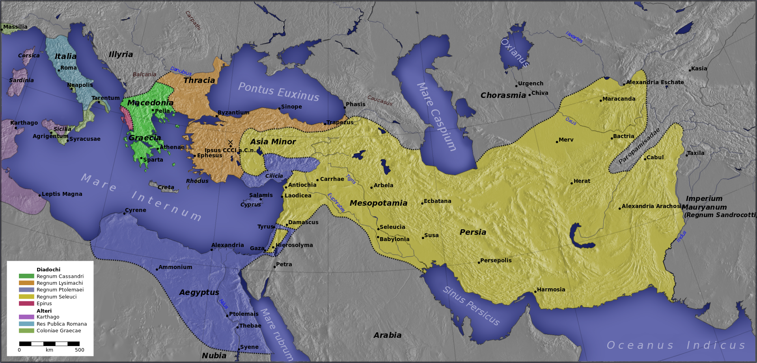
Rozdělení říše

Slide 5
Helénismus
Začíná Alexandrovou smrtí a končí když Řím dobývá Egypt – poslední část býv. Alexandrovy říše
Pojem „helénismus“ poprvé v novodobé historiografii použil v 1. polovině 19. století německý historik Johann Gustav Droysen
jím chtěl označit proces asimilace, kterému byli vystaveni Řekové žijící v Orientu

Slide 6
Charakteristickým znakem helénistické doby se stala expanze řecké kultury
Ta se střetávala ve východní části světa s kulturami orientálními
Dochází ke synkretismu – splývání náboženských a kulturních prvků v jeden celek
Nositelem kultury jsou Řekové - vzniká první společný jazyk pro celý svět – Koiné – obecná společná řečtina
Řekové se pokládají za kosmopolity

Slide 7
Helénistické státy
Vyrostly na základě kombinace městského státu a orientální despocie
Nejenom kulturní dopad, ale i přejímání výrobních postupů
Panovníci byli představiteli státu a byli s ním i ztotožňováni
I když se někteří prohlásili za bohy, nebyli de facto despoty jako tomu bylo dřív

Slide 8
Helénistická města
Alexandrovi nástupci pokračovali v ním započatém podporování růstu měst
Největší dopad pak v v Seleukovské řísi
Město představovalo základní opěrní bod politického vlivu a hospodářské prosperity
Zároveň i místo, kde probíhala nenásilně helénizace obyvatelstva

Slide 9
Helénistická města
Velká města byla střediskem obchodu
Vyznačovala se i pestrým národnostním složením
I když byla města autonomní byla i tak omezována vůlí vládce oblasti kde se nacházela
Sídelní města vládců pak byla opravdu honosná

Slide 10
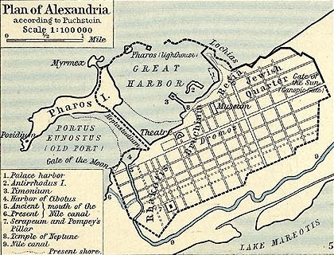
Alexandrie
V nejzápadnější části nilské delty
Byla založena v roce 331 př. n. L
Kolem roku 320 př. n. l. se stala hlavním městem říše jeho nástupce v Egyptě Ptolemaia

Slide 11
Alexandrie
Ptolemaiovci ji používali jako výkladní skříň své říše
Město stavěno podle jasně daného plánu
Několik generací po svém založení stala nejdůležitějším vědeckým, kulturním, obchodním a do jisté míry i politickým centrem celého helénistického světa

Slide 12
Alexandrie
Vznikla zde jedna z nejznámějších vědeckých institucí antického světa – Musaion – jehož součástí byla i knihovna
Z významných učenců zde působili zde např. matematik Eukleidés, fyzik Archimédés, astronomové Hipparchos a Aristarchos, chronograf a geograf Eratosthenés či lékaři Hérofilos a Eratostratos.
V pozdní Antice útočištěm alexandrijského pohanství oproti dominujícímu křesťanství
Posledním známým členem a možná i představeným Músaia byl Theón z Alexandrie a jeho dcera Hypatie z Alexandrie, nejpozději po její smrti nejspíše instituce zanikla

Slide 13
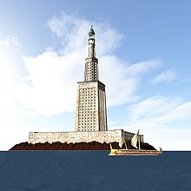
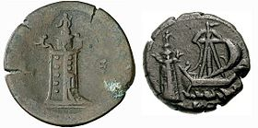
Maják na ostrově Faru
Jeden ze 7 divů světa
Byl nejvyšší stavbou tehdejšího světa – 110m.
Za architekta je považován Sóstratos
Neznáme přesnou podobu

Slide 14
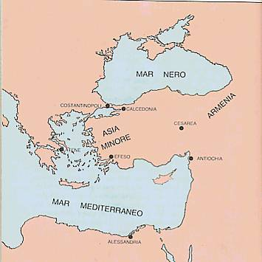
Antiochie
Město bylo založeno roku 300 př. n. l. Seleukem I. Níkátorem
Ten z ní udělal hlavní sídlo Seleukovské dynastie
Opět velká pestrost obyvatelstva

Slide 15
Antiochie
Obdobně jako alexandrie i Antiochie byla stavěna podle předem daného plánu
Síť ulic byla pravoúhlá
Největší rozkvět kolem poloviny 2. století Př. n. l.
Proslula jako nejlépe vybavené město své doby
Některé z ulic měly i noční osvětlení

Slide 16
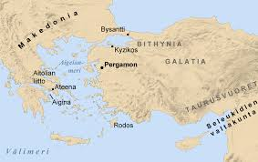
Pergamon
Podle legendy založili Pergamon kolonisté z Arkádie vedení Télefem, jedním z Héraklových synů
Důležitým se město stává až ve 3. století Př. n. l.

Slide 17
Pergamon
jeden z Alexandrových nástupců, Lýsimachos, uložil do této pevnosti svůj poklad, ohromnou sumu 9000 talentů, jejímž hlídáním pověřil eunucha Filetaira
Ten jej ale zradil a sám byl pak v čele města
Jeho synovec Eumenés pak zakládá vládnoucí dynastii

Slide 18
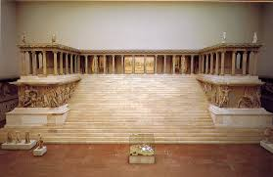
Pergamský oltář
https://khanovaskola.cz/staroveke-umeni/pergamsky-oltar-200-150-pr-n-l/lekce

Slide 19
Helénistické umění
Umělci, kteří tvoří patří již k dobře situovaným vrstvám obyvatelstva
Literární tvůrci se zaměřují na vzdělance
Sochaři se snaží zachytit emoce
Komedie se zaobírá běžným životem
Architektura se zlepšuje především v urbanizační rovině

Slide 20
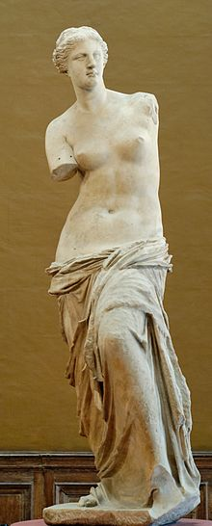
Venuše Mélská

Slide 21
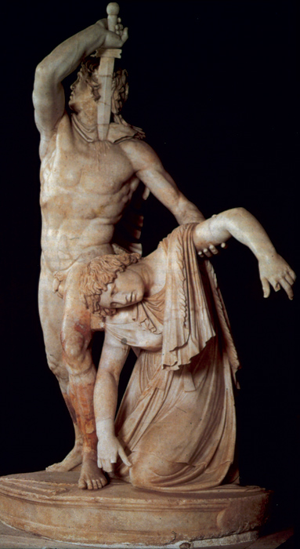
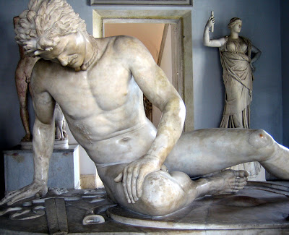
Sochy Galů
Umírající Gal
Gal zabíjející se

Slide 22
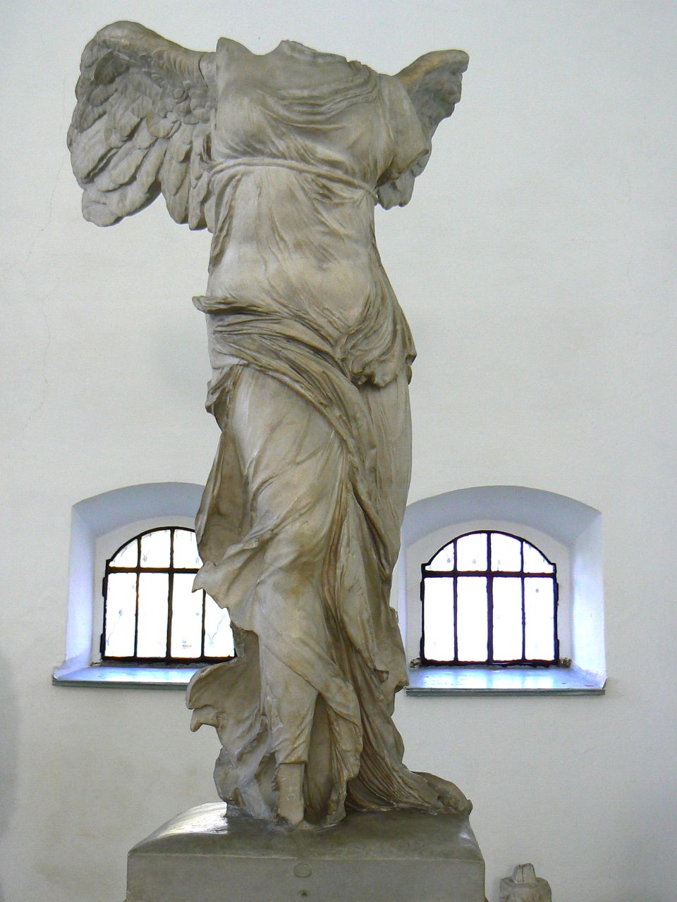
Níké Samothrácká

Slide 23
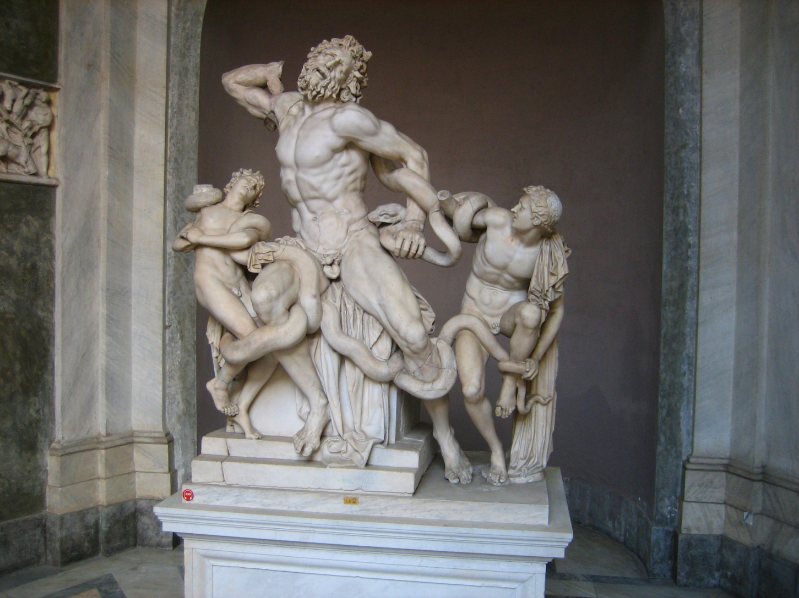
Laokoon

Slide 24
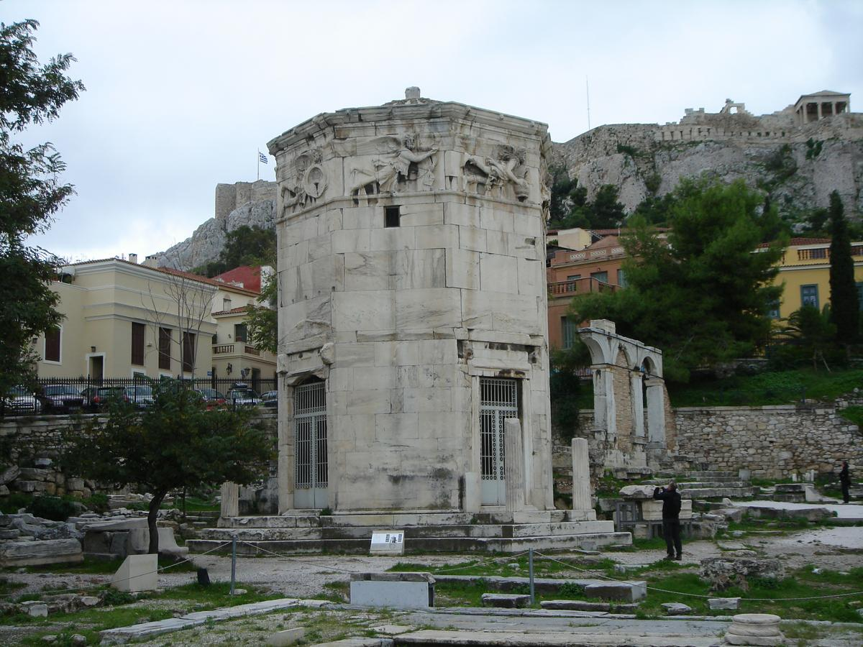
Věž větrů

Slide 25
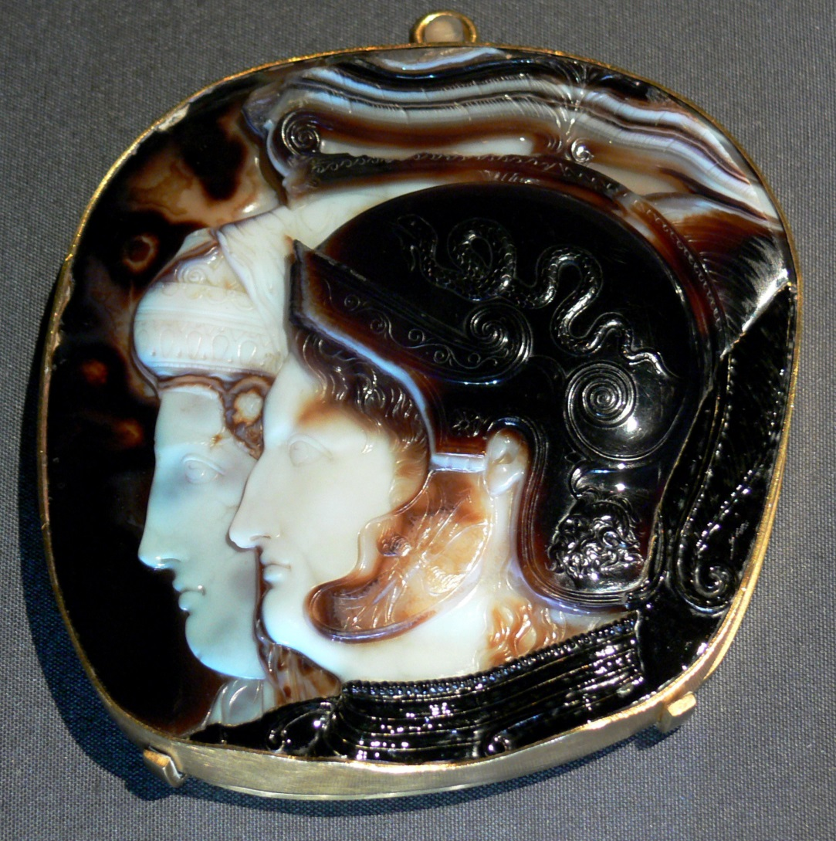
Kamej Ptolemaia II a Arsioné

Slide 26
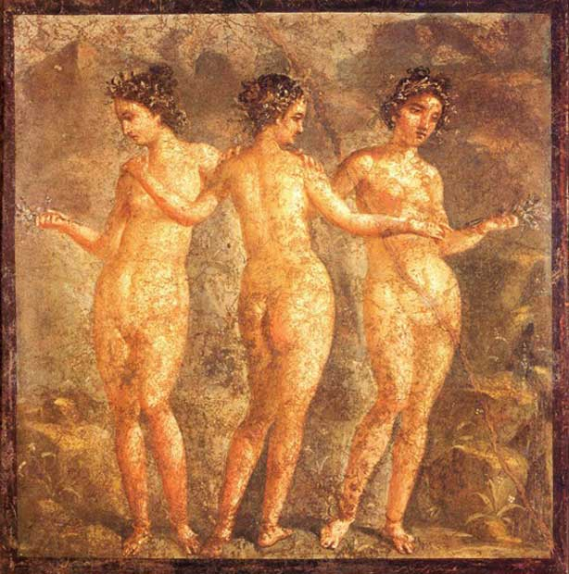
Tři Řekyně

Slide 27
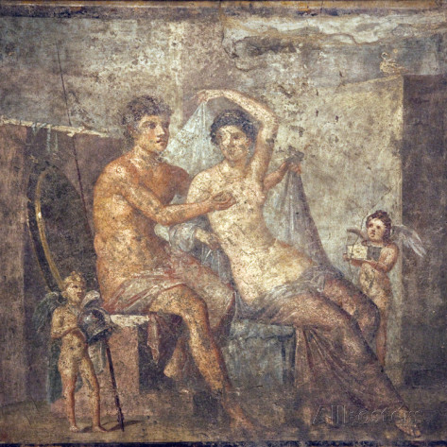
Ares a Afrodita

Slide 28
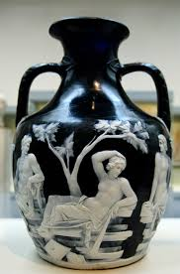
Portlandská váza

